Slide 1
TTT2020
BTTV Junior-Race

Slide 2
Inhalt
Allgemeine Hinweise
Turnierantrag und Teilnehmer downloaden
Turnierdatei anlegen und Teilnehmer importieren
Teilnehmer überprüfen
Auslosung durchführen
Spielaufruf und Ergebniseingabe
Spielplan und Platzierungen
Ergebnisse exportieren und nach click-TT importieren

Slide 3
Allgemeine Hinweise
Das in dieser Präsentation als Beispiel verwendete Turnier hat tatsächlich stattgefunden.
Allerdings sind die Auslosung und die Spielergebnisse frei erfunden und haben mit dem tatsächlichen Ablauf des Turniers nichts zu tun.
Die fiktiven Spielergebnisse wurden auch nicht nach click-TT übertragen.
Symbolerklärung: Zum Inhaltsverzeichnis

Slide 4
Turnierantrag
Voraussetzung: Der Turnierantrag wurde laut Handlungsanleitung für Vereine gestellt (Turnierserie für Nachwuchs - BTTV Junior-Race)

Slide 5
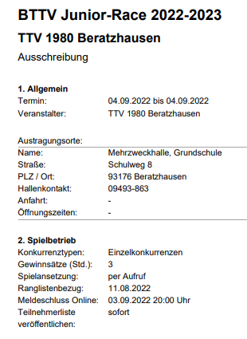
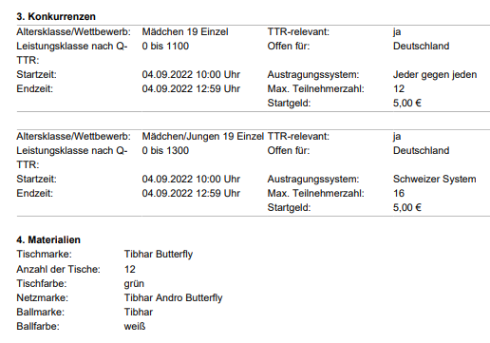
Turnierantrag

Slide 6
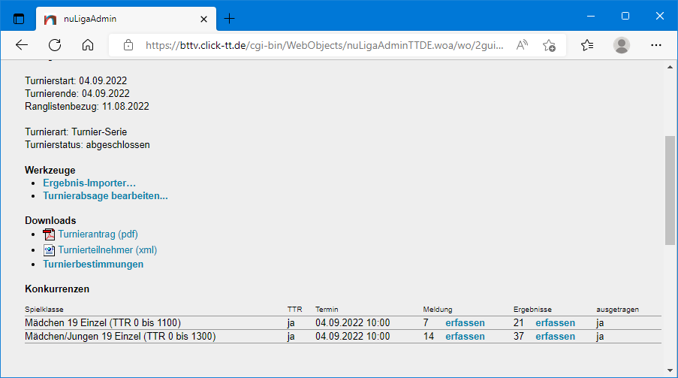
Turnierteilnehmer downloaden
Linker Mausklick

Slide 7
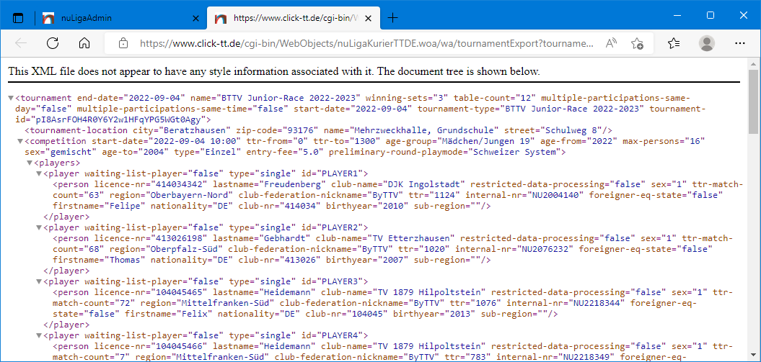
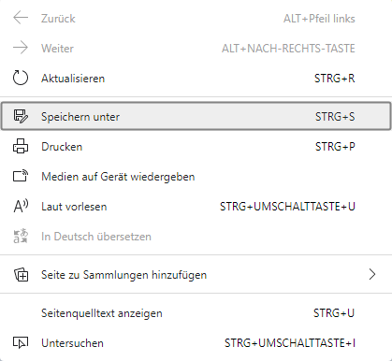
Turnierteilnehmer downloaden
xml-Datei wird in neuer Browser-Karte angezeigt.
Rechter Mausklick in neue Karte

Slide 8
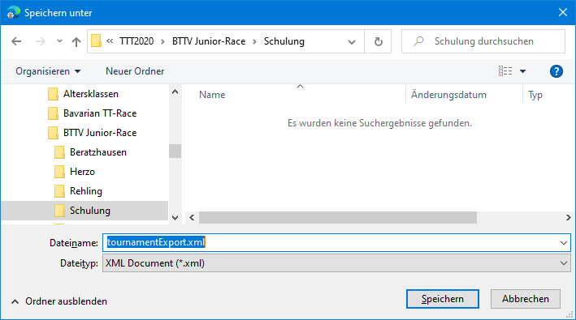
Turnierteilnehmer downloaden
Datei-Dialog zum Speichern erscheint.

Slide 9
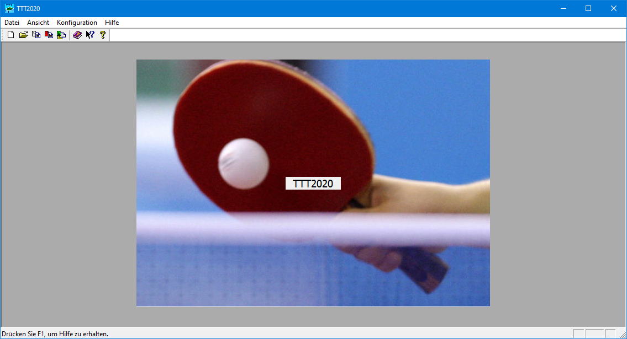
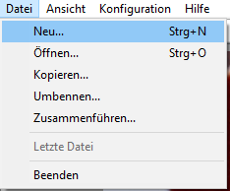
Neue Turnierdatei anlegen

Slide 10
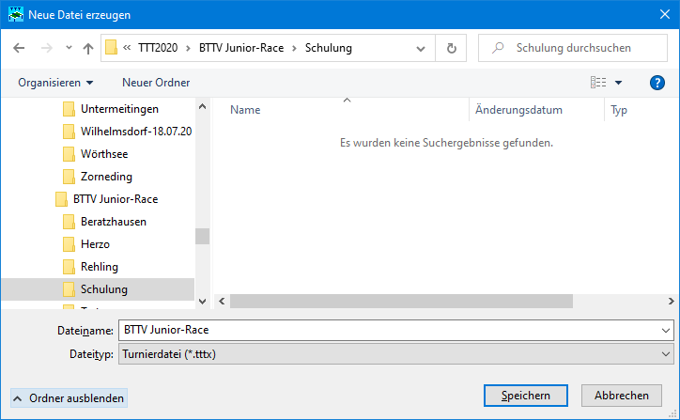
Neue Turnierdatei anlegen

Slide 11
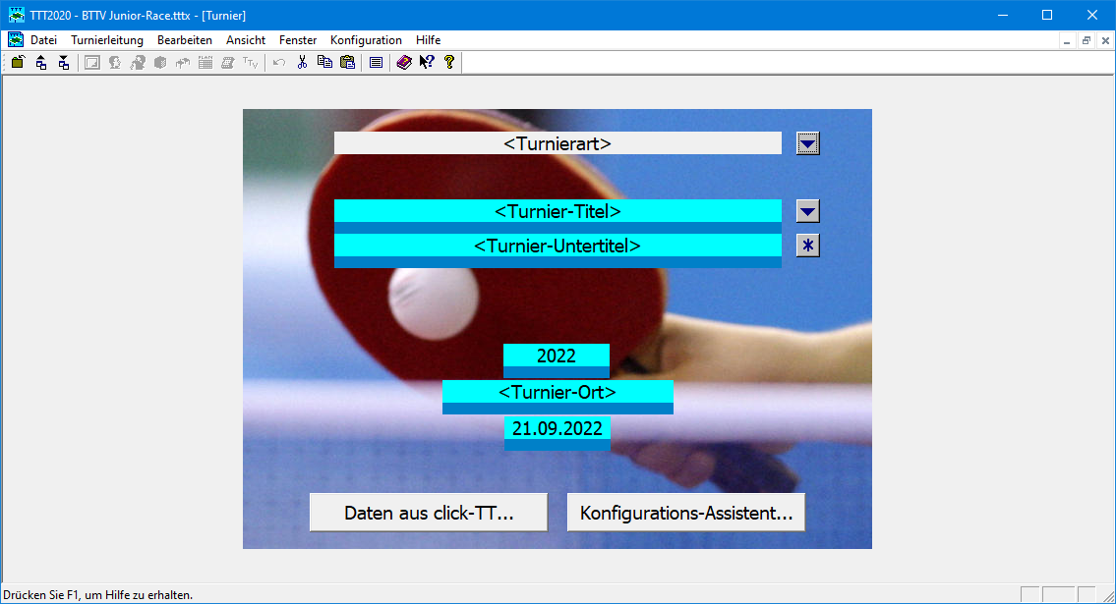
Neue Turnierdatei angelegt

Slide 12
Daten aus click-TT importieren

Slide 13
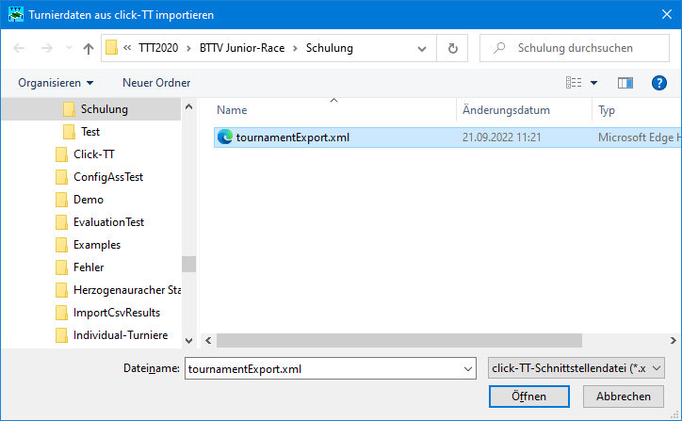
Daten aus click-TT importieren

Slide 14
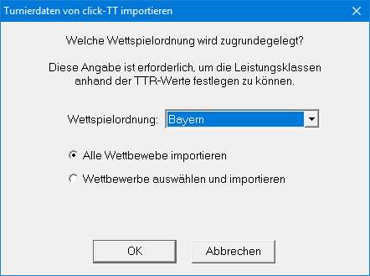
Daten aus click-TT importieren
Bitte nicht vergessen, die Wettspielordnung anzugeben.

Slide 15
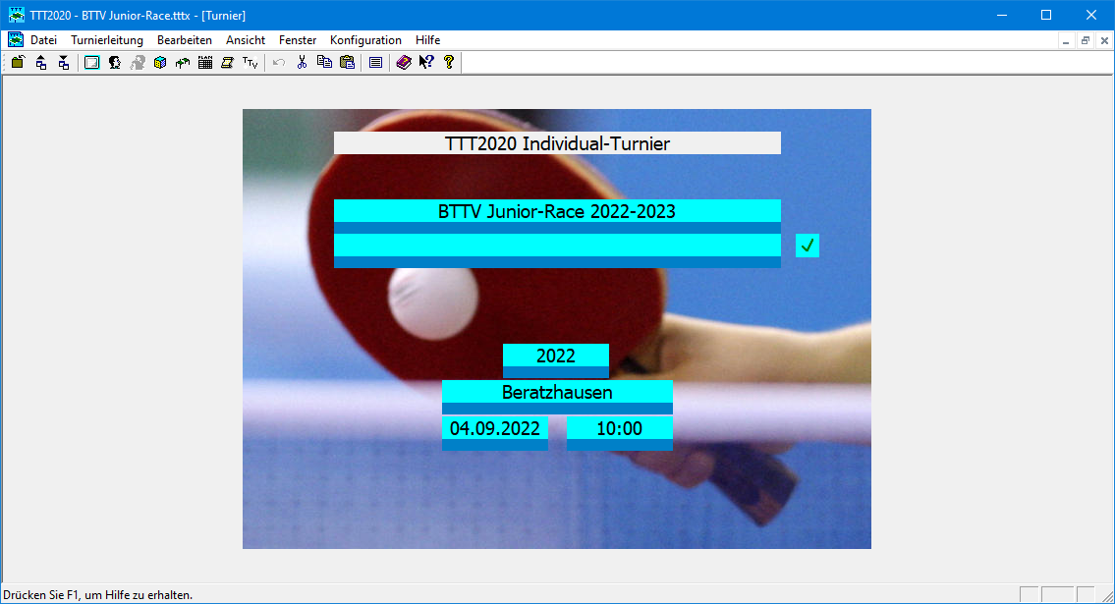
Nach dem Importieren der Teilnehmer
Falls diese Frage nicht erscheint, ist die Überprüfung der Wettbewerbe abgeschaltet.
In diesem Fall können Sie die Wettbewerbe wie folgt überprüfen:
„Konfiguration/Wettbewerbe“ aufrufen
Wettbewerb selektieren
„Bearbeiten/Austragungssystem/Erweitert“ aufrufen

Slide 16
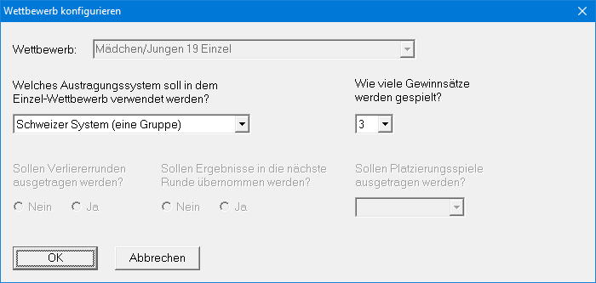
Überprüfung der Einstellungen für die Wettbewerbe
In diesem Wettbewerb sind 14 Teilnehmer gemeldet.
Bei 9 oder mehr Teilnehmern ist das Austragungssystem „Schweizer System“.

Slide 17
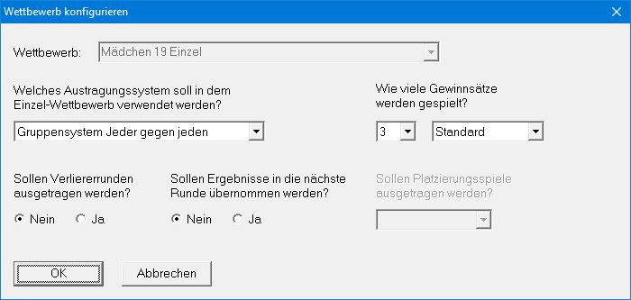
Überprüfung der Einstellungen für die Wettbewerbe
In diesem Wettbewerb sind 7 Teilnehmer gemeldet.
Bei 8 oder weniger Teilnehmern ist das Austragungssystem „Jeder gegen jeden“.

Slide 18
Daten aus click-TT importiert

Slide 19
Regeln für BTTV Junior-Race setzen
Bei 9 oder mehr Teilnehmern wird im Schweizer System gespielt. Die Regeln für die Auswertung sind identisch mit denen des BTTV Bavarian TT-Race:
Bei gleicher Buchholzzahl und identischem direkten Vergleich entscheidet nicht das Los, sondern der niedrigere Q-TTR-Wert. (vgl. Präsentation Schweizer System des BTTV)
Deshalb müssen die Optionen für das Schweizer System überprüft und ggf. geändert werden.
Bei 8 oder weniger Teilnehmern spielt jeder gegen jeden. Die Regeln für die Auswertung entsprechen denen von Ranglistenspielen.

Slide 20
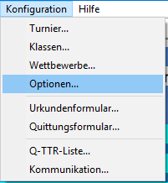
Optionen für Schweizer System

Slide 21
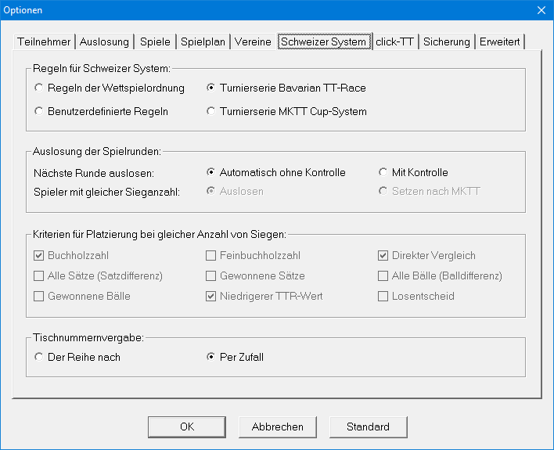
Optionen für Schweizer System

Slide 22
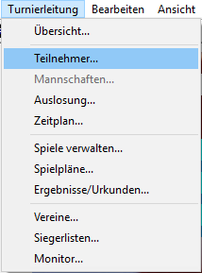
Teilnehmer überprüfen

Slide 23
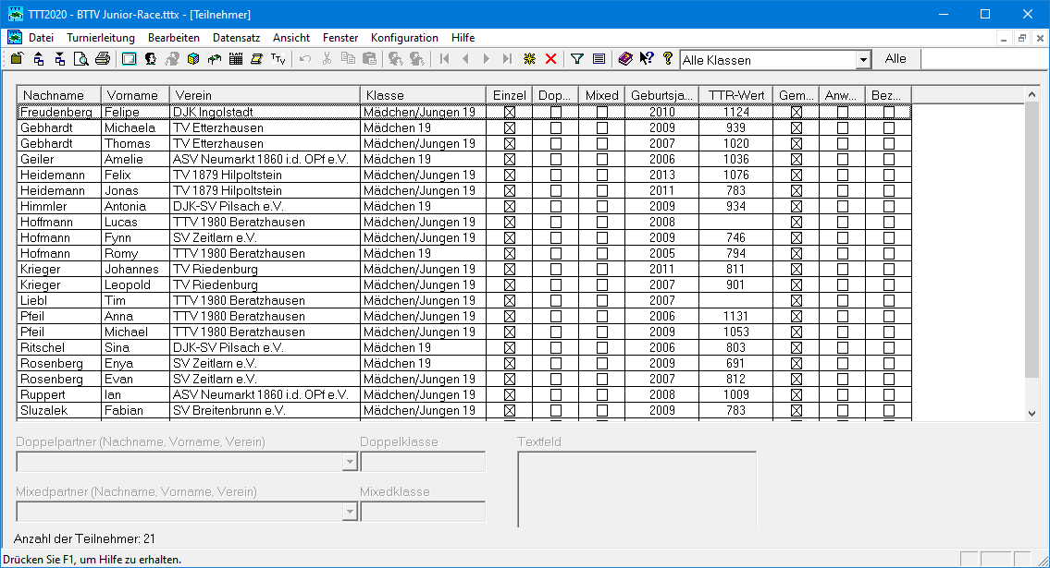
Teilnehmer überprüfen
In diesem Beispiel steht kein Teilnehmer auf der Warteliste.
Die Behandlung von Teilnehmern auf der Warteliste wird in der Präsentation „BTTV Bavarian TT-Race“ erläutert.

Slide 24
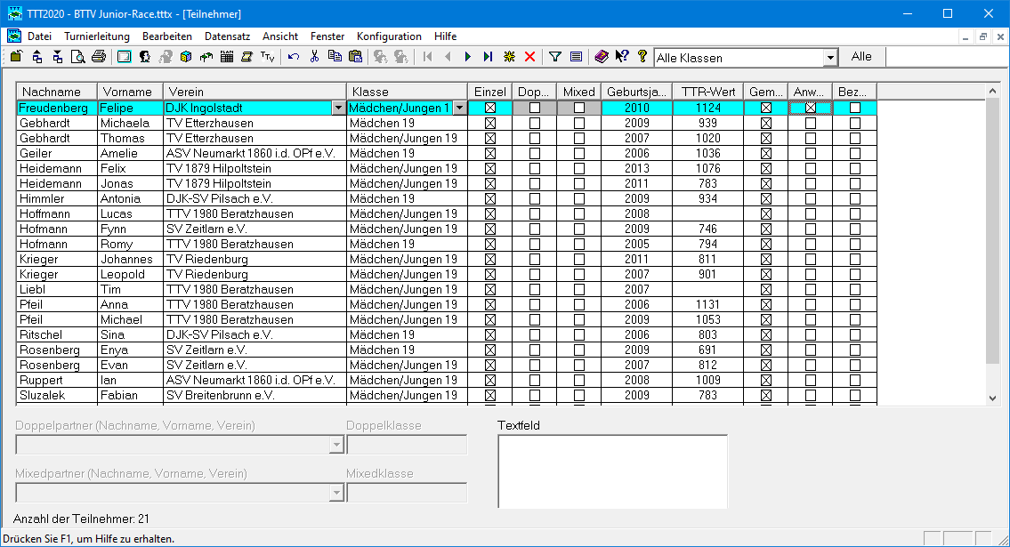
Anwesende Teilnehmer markieren

Slide 25
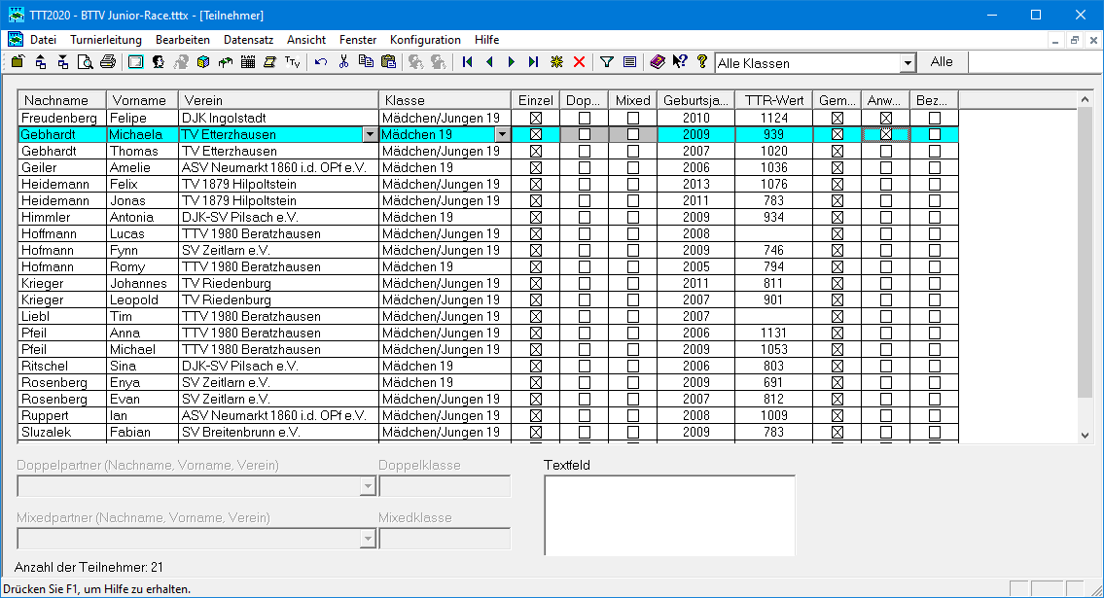
Anwesende Teilnehmer markieren

Slide 26
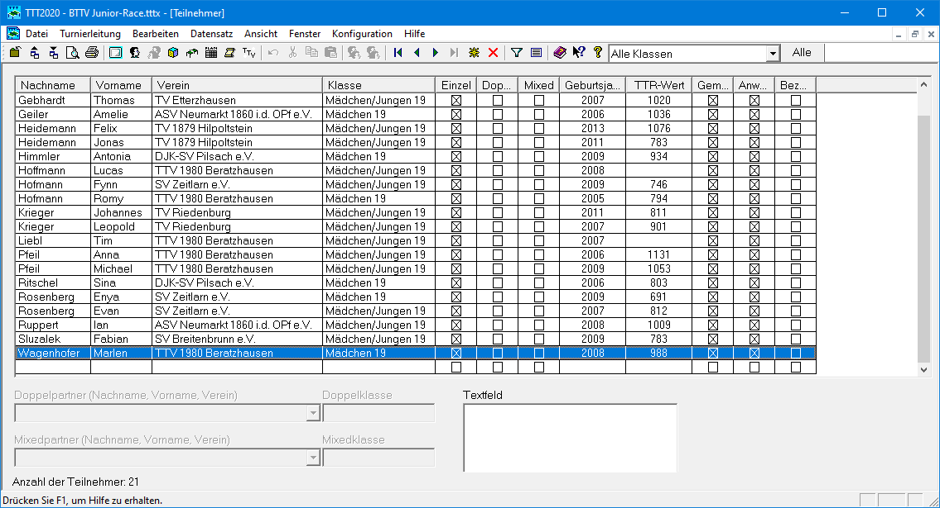
Anwesende Teilnehmer markiert
Alle spielberechtigten Teilnehmer sind erschienen.

Slide 27
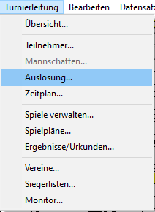
Auslosung aufrufen

Slide 28
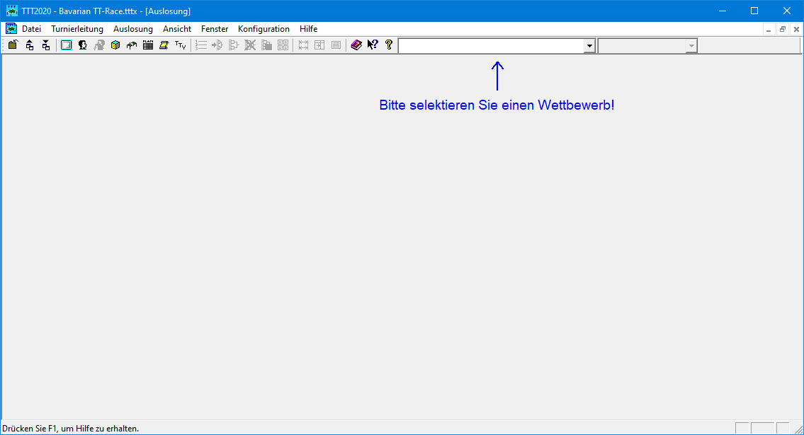
Wettbewerb „Mädchen 19“ auswählen
Austragungssystem: Gruppensystem „Jeder gegen jeden“

Slide 29
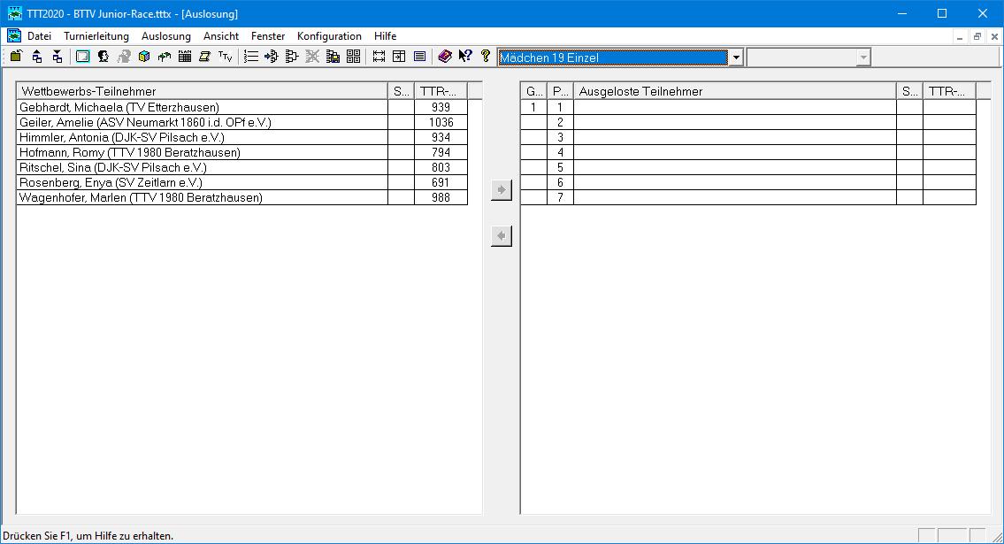
Auszulosende Spieler

Slide 30
Optionen für Auslosung

Slide 31
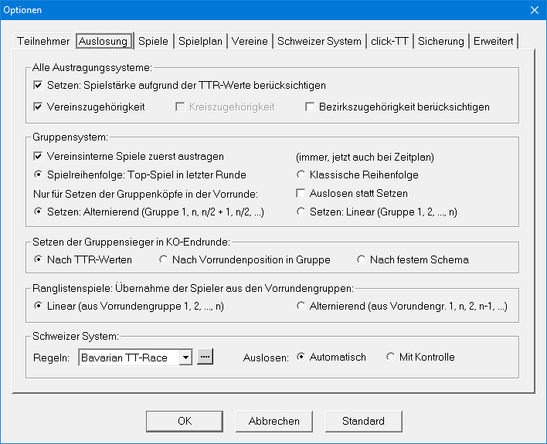
Optionen für die Auslosung
Alle anderen Optionen spielen im Gruppensystem Jeder gegen jeden mit einer Gruppe keine Rolle.
Bei Teilnahme von Spielern aus mehreren Bezirken kann auch diese Option zusätzlich angeklickt werden.

Slide 32
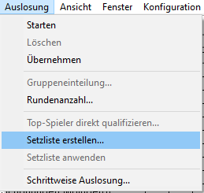
Setzliste erstellen

Slide 33
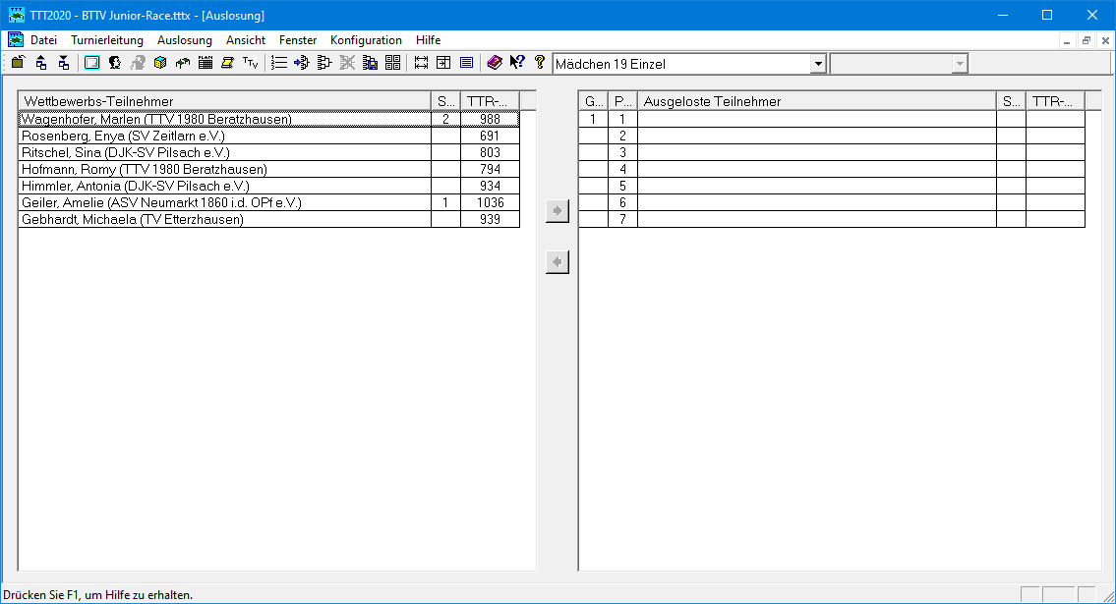
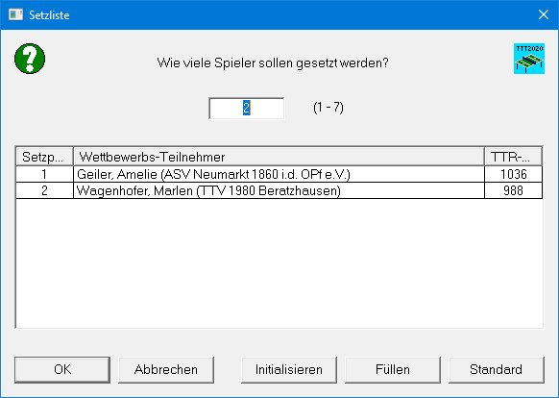
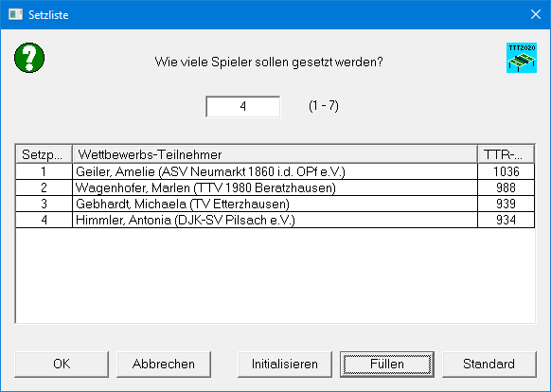
Setzliste erstellen (nach Q-TTR-Werten)
Die Hälfte der Spieler wird gesetzt.

Slide 34
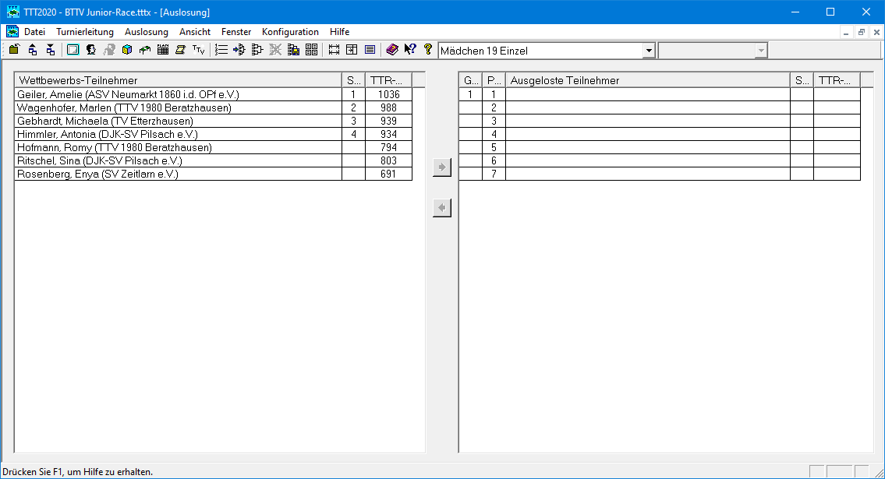
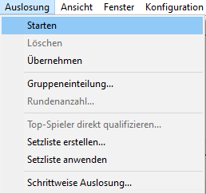
Auslosung starten

Slide 35
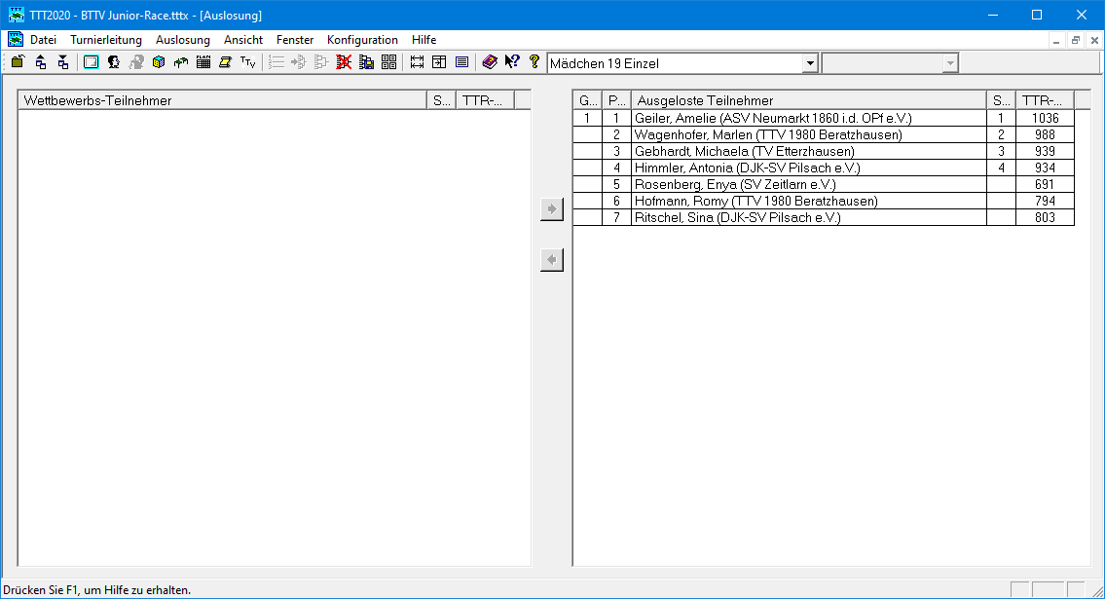
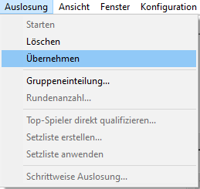
Auslosung übernehmen (speichern)

Slide 36
Wettbewerb „Mädchen/Jungen 19“ auswählen
Austragungssystem: Schweizer System

Slide 37
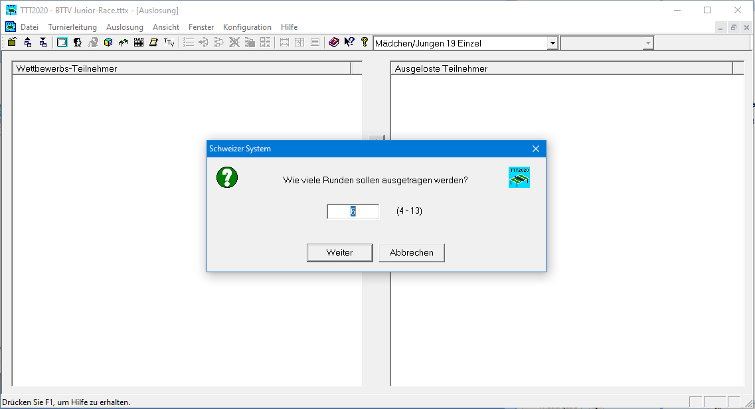
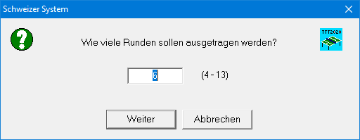
Anzahl der Runden
Vorgeschlagene Rundenanzahl übernehmen

Slide 38
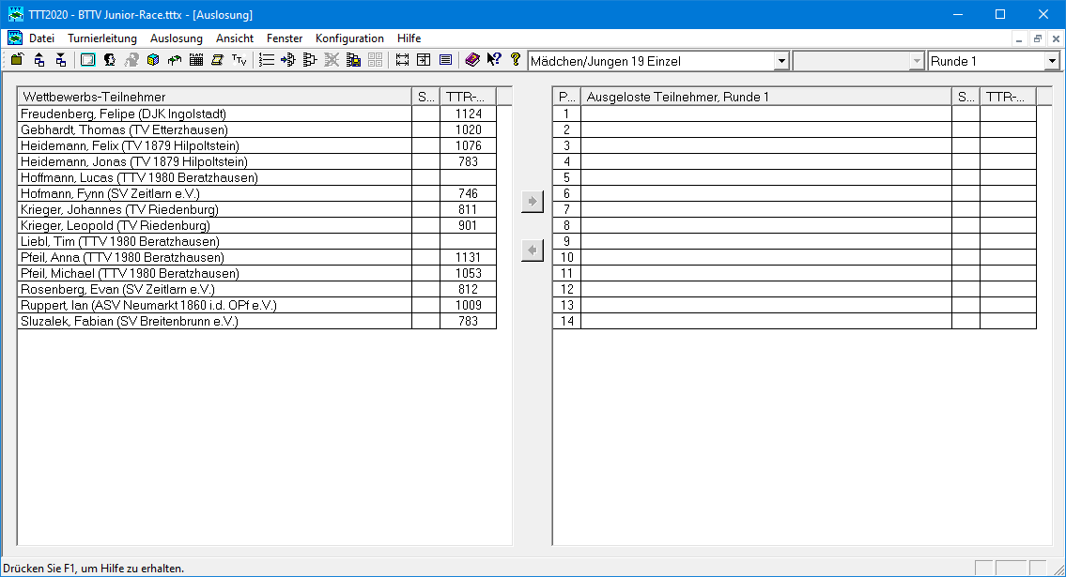
Auszulosende Spieler

Slide 39
Optionen für Auslosung

Slide 40
Optionen für die Auslosung
Bei Teilnahme von Spielern aus mehreren Bezirken kann auch diese Option zusätzlich angeklickt werden.
Alle anderen Optionen spielen im Schweizer System keine Rolle.

Slide 41
Setzliste erstellen

Slide 42
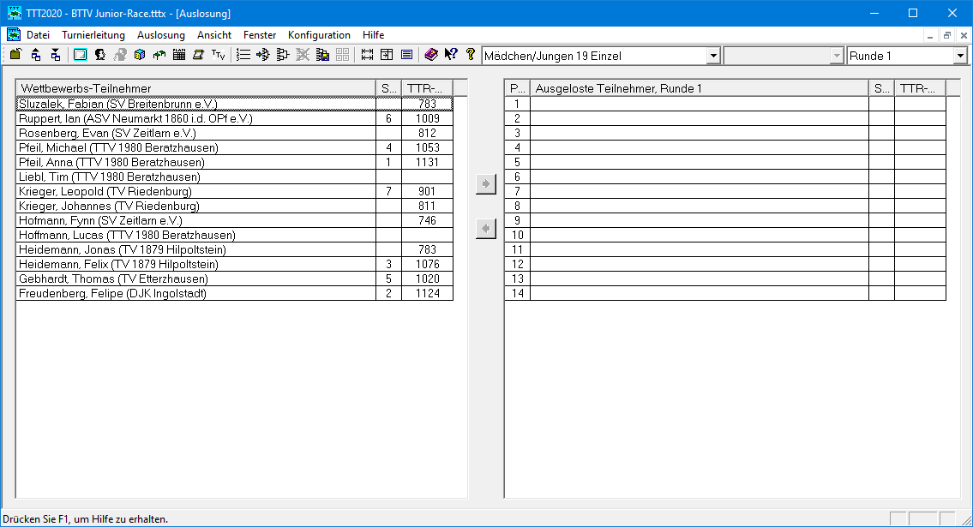
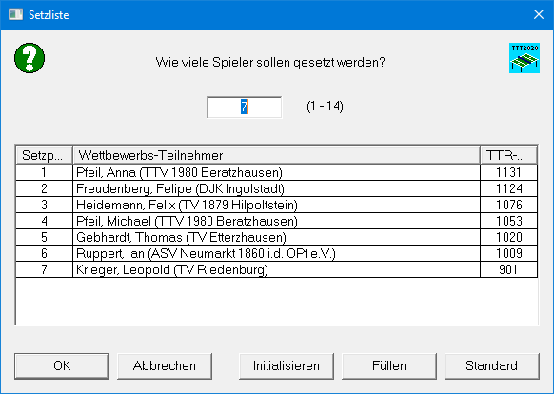
Setzliste erstellen (nach Q-TTR-Werten)
Die Hälfte der Spieler wird gesetzt.

Slide 43
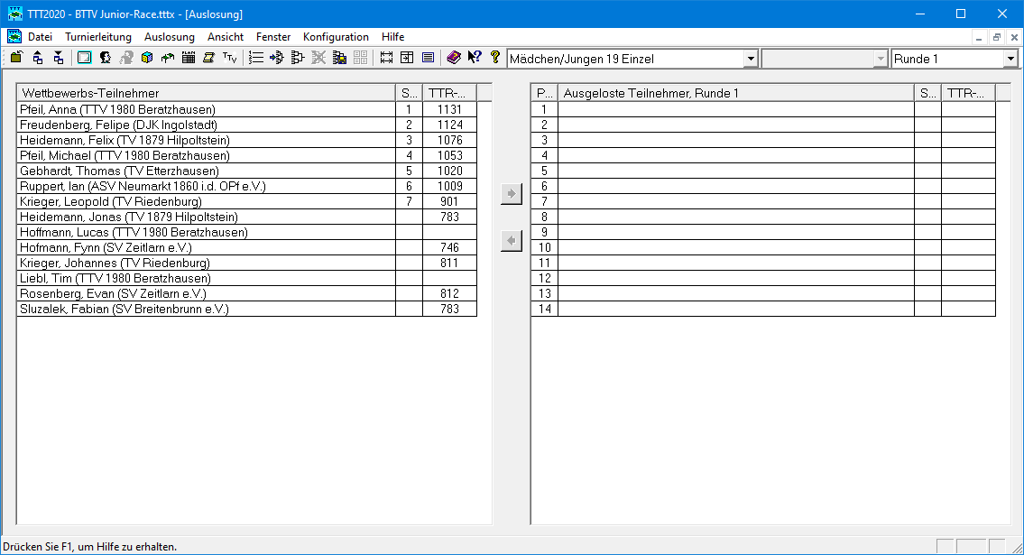
Auslosung starten

Slide 44
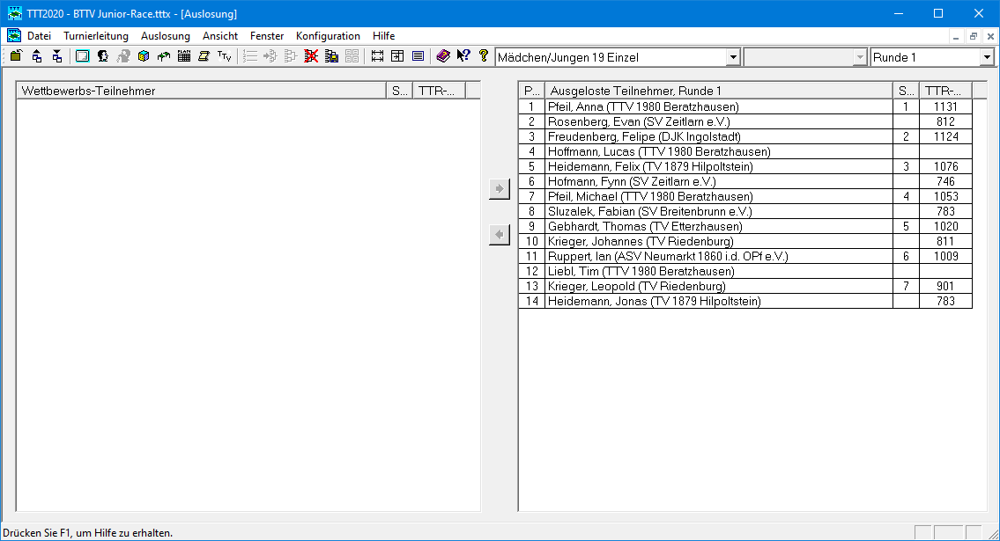
Auslosung übernehmen (speichern)

Slide 45
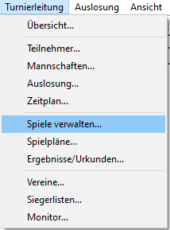
Spielbetrieb durchführen

Slide 46
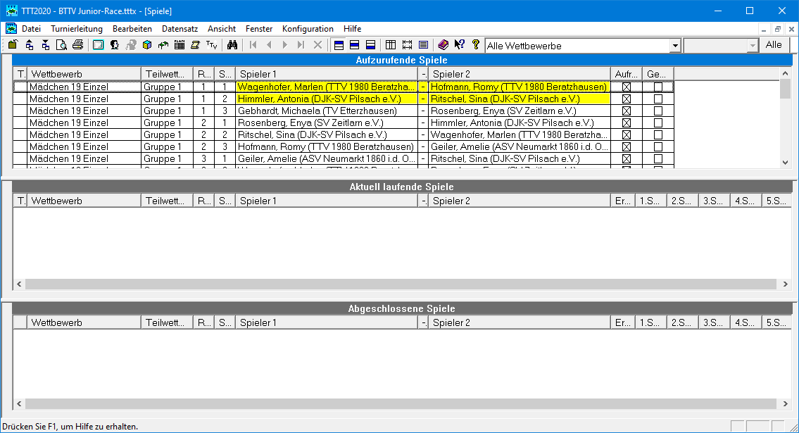
Spielbetrieb durchführen
Linker Mausklick: Nach Runden sortieren

Slide 47
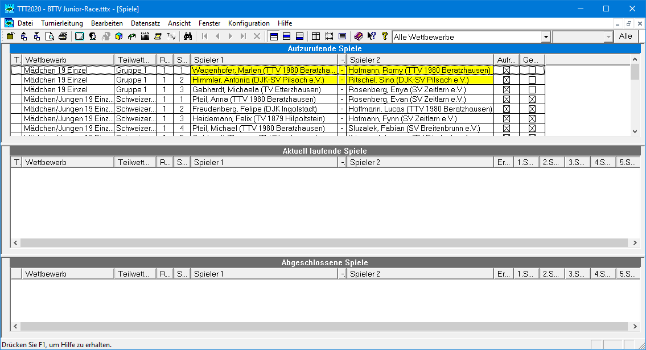
Spielbetrieb durchführen
Im Gruppensystem werden vereinsinterne Spiele zuerst ausgetragen. Sie sind deshalb gelb markiert.

Slide 48
Spiele der 1. Runde aufrufen
Selektieren Sie im Bereich „Aufzurufende Spiele alle Spiele der 1. Runde.

Slide 49
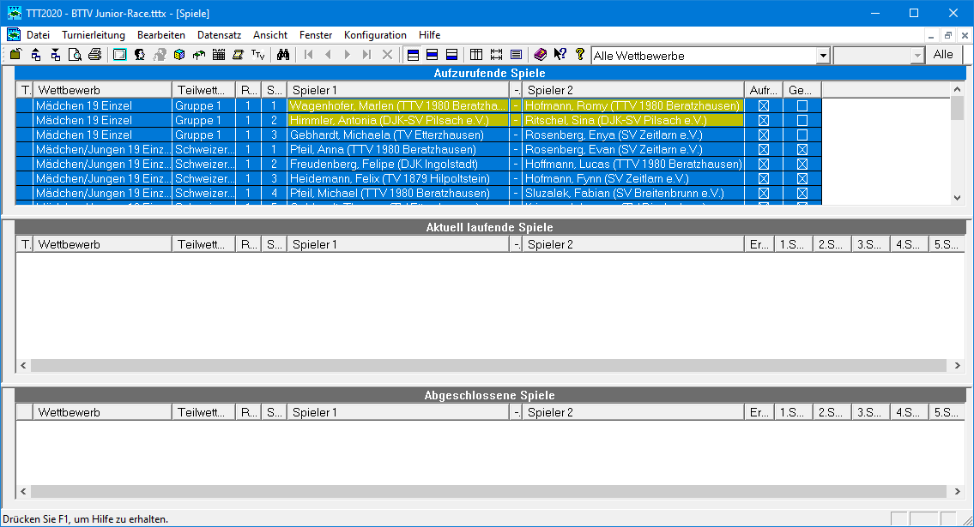
Spiele der 1. Runde aufrufen
Ziehen Sie die selektierten Spiele per Drag&Drop in den weißen Bereich unterhalb von „Aktuell laufende Spiele“.

Slide 50
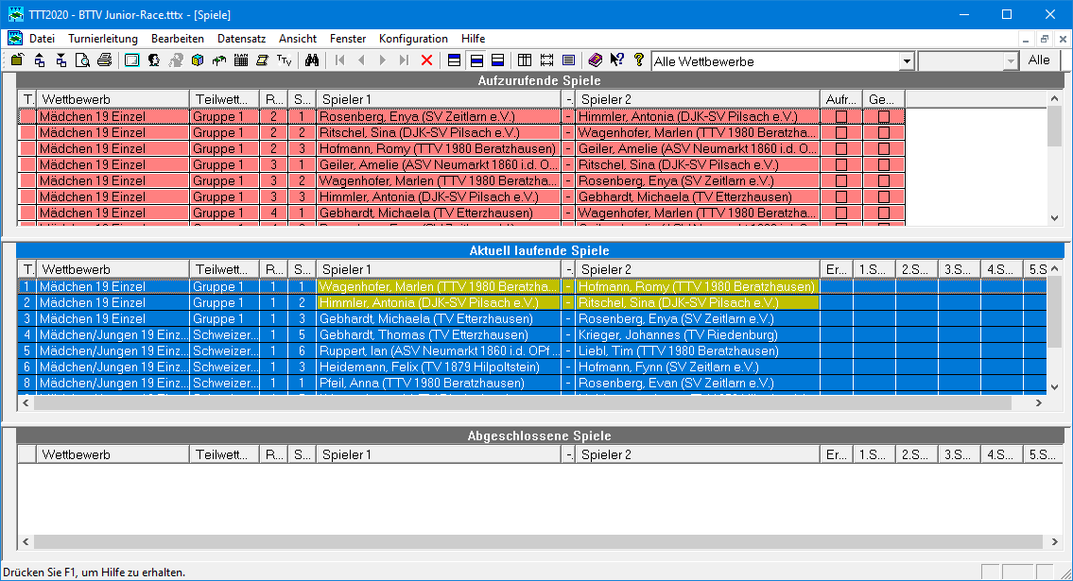
Spiele der 1. Runde aufgerufen
Die noch auszutragenden Spiele des Mädchen-Wettbewerbs ab der 2. Runde sind rot markiert, weil sie zurzeit noch nicht aufgerufen werden können, da mindestens ein Spieler jeder Spielpaarung in der 1. Runde aktiv ist.

Slide 51
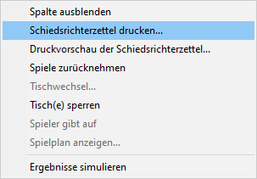
Schiedsrichterzettel drucken
Rechter Mausklick in Liste der aktuell laufenden Spiele

Slide 52
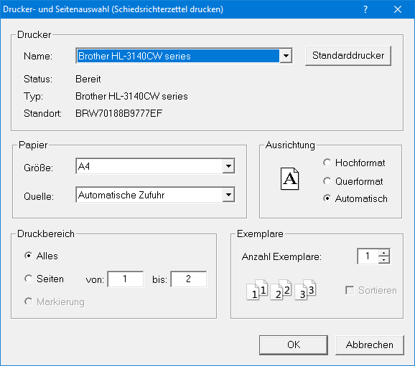
Schiedsrichterzettel drucken

Slide 53
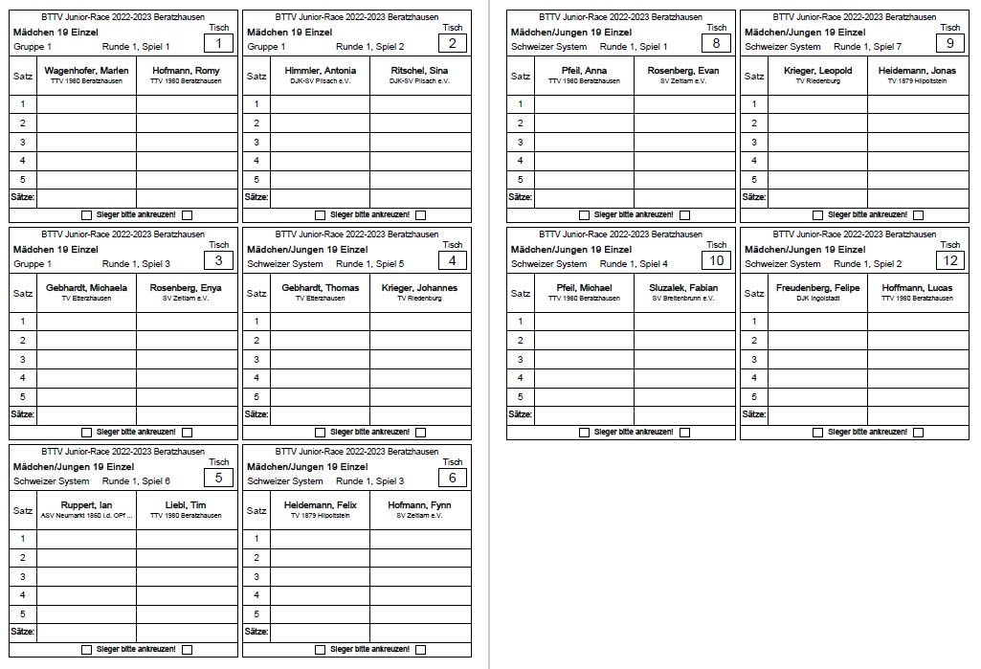
Schiedsrichterzettel drucken

Slide 54
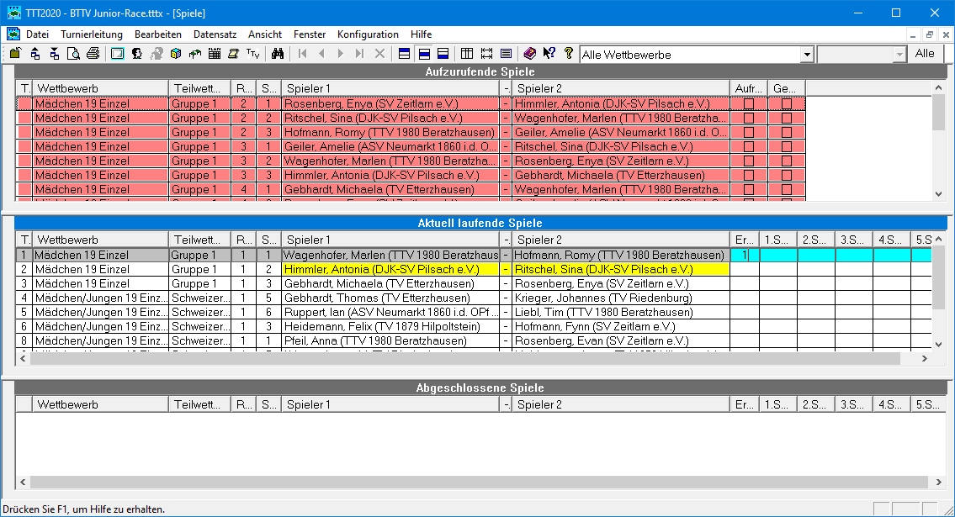
Ergebnis eines Spiels eingeben
Ergebnis des Spiels: Es braucht nur die Anzahl der Sätze des Verlierers angegeben zu werden: Ohne Vorzeichen, wenn der 1. Spieler gewonnen hat, mit Minuszeichen, wenn der 2. Spieler gewonnen hat.

Slide 55
Ergebnis eines Spiels eingeben
Ergebnis des 1. Satzes: Es braucht nur die Anzahl der Punkte des Verlierers angegeben zu werden: Ohne Vorzeichen, wenn der 1. Spieler gewonnen hat, mit Minuszeichen, wenn der 2. Spieler gewonnen hat.

Slide 56
Ergebnis eines Spiels eingeben
Ergebnis des 2. Satzes: Es braucht nur die Anzahl der Punkte des Verlierers angegeben zu werden: Ohne Vorzeichen, wenn der 1. Spieler gewonnen hat, mit Minuszeichen, wenn der 2. Spieler gewonnen hat.

Slide 57
Ergebnis eines Spiels eingeben
Die Eingabe des kompletten Ergebnisses wird durch Drücken der Eingabe-Taste abgeschlossen.

Slide 58
Ergebnis eines Spiels eingegeben
Ein Spiel der 2. Runde des Wettbewerbs „Mädchen 19“ ist jetzt aufrufbar.
Das Ergebnis erscheint im Bereich „Abgeschlossene Spiele“.

Slide 59
Nächstes Spiel aufrufen
Tischnummer eingeben

Slide 60
Nächstes Spiel aufgerufen
Aufgerufenes Spiel (Mädchen 19)

Slide 61
Zwischenstand vor dem Ende der 1. Runde
Gruppensystem: Alle Spiele der 1. Runde sind abgeschlossen. Alle Spiele der 2. Runde laufen.

Slide 62
Zwischenstand nach 1. Runde
Schweizer System: Noch ein Spiel der 1. Runde läuft. Alle anderen Spiele der 1. Runde sind abgeschlossen.

Slide 63
Letztes Ergebnis der 1. Runde eingeben
Eingabe abschließen durch Drücken der Eingabe-Taste

Slide 64
Nach Abschluss der 1. Runde
Schweizer System: Nachdem alle Spiele der 1. Runde eingegeben worden sind,
werden die Spielpaarungen der 2. Runde automatisch ausgelost.

Slide 65
Fortführung des Turniers ab der 2. Runde
Schweizer System: Selektieren Sie im Bereich „Aufzurufende Spiele alle Spiele der 2. Runde.

Slide 66
Spiele der 2. Runde aufrufen
Ziehen Sie die selektierten Spiele per Drag&Drop in den weißen Bereich unterhalb von „Aktuell laufende Spiele“.

Slide 67
Spiele der 2. Runde aufgerufen

Slide 68
Kontrolle der Auslosung der nächsten Runde
Wenn Sie bei den Auslosungsoptionen für das „Schweizer System“ die Option „Auslosen mit Kontrolle“ gewählt haben, können Sie die Auslosung ab der 2. Runde interaktiv verfolgen.
Zu diesem Zweck erscheint automatisch ein Dialog mit Anzeige der aktuellen Platzierungen der einzelnen Spieler.
Durch Klicken auf „Auslosung“ wird die Auslosung gestartet.
Das Ergebnis der Auslosung wird im unteren Teil des Dialogs angezeigt.
Übernehmen Sie das Ergebnis durch Drücken des OK-Buttons.
Es folgt ein Beispiel für die Auslosung der 3. Runde

Slide 69
Eingabe des letzten Ergebnisses der 2. Runde
Eingabe abschließen durch Drücken der Eingabe-Taste

Slide 70
Dialog zur Auslosung der 3. Runde
Gleiche Anzahl von Siegen: Die höhere Buchholzzahl entscheidet über die Platzierung.
Gleiche Buchholzzahl: Der niedrigere TTR-Wert entscheidet über die Platzierung.

Slide 71
Dialog zur Auslosung der 3. Runde

Slide 72
Spielpaarungen der 3. Runde

Slide 73
Alle Spiele abgeschlossen

Slide 74
Spielplan aufrufen

Slide 75
Spielplan aufrufen

Slide 76
Spielplan (Jeder gegen jeden)
Umschalten auf Sortierung nach Platzierungen: Diese Änderung ist nur temporär und gilt nur solange, wie der Spielplan offen ist.
Hinweis: Die Sortierung kann in den Spielplan-Optionen permanent geändert werden.

Slide 77
Spielplan (Jeder gegen jeden)
Gleiche Anzahl von Siegen: Die bessere Satzdifferenz entscheidet über die Platzierung.
Gleiche Anzahl von Siegen und gleiche Satzdifferenz: Die bessere Differenz aller Bälle entscheidet über die Platzierung.

Slide 78
Anderen Wettbewerb auswählen

Slide 79
Spielplan (Schweizer System)

Slide 80
Spielplan (Schweizer System)
Gleiche Anzahl von Siegen: Die höhere Buchholzzahl entscheidet über die Platzierung.
Gleiche Buchholzzahl: Der direkte Vergleich entscheidet über die Platzierung.
Gleiche Buchholzzahl und kein direkter Vergleich vorhanden: Der niedrigere TTR-Wert entscheidet über die Platzierung.

Slide 81
Ergebnisse einzelner Runden

Slide 82
Ergebnisse einzelner Runden

Slide 83
Platzierungen ansehen

Slide 84
Platzierungen ansehen

Slide 85
Platzierungen (Jeder gegen jeden)
Hier werden nur die notwendigen und relevanten Parameter angezeigt.
Im Menü Ansicht müssen dazu die folgenden Einträge markiert sein:

Slide 86
Anderen Wettbewerb auswählen

Slide 87
Platzierungen (Schweizer System)
Hier werden nur die notwendigen und relevanten Parameter angezeigt.
Im Menü Ansicht müssen dazu die folgenden Einträge markiert sein:

Slide 88
Ergebnisse für click-TT exportieren

Slide 89
Ergebnisse für click-TT exportieren
Dateityp auswählen

Slide 90
Ergebnisse für click-TT exportieren

Slide 91
Ergebnisse für click-TT exportieren

Slide 92
Ergebnisse in click-TT importieren
Linker Mausklick

Slide 93
Ergebnisse in click-TT importieren

Slide 94
Ergebnisse in click-TT importieren

Slide 95
Ergebnisse in click-TT importieren

Slide 96
Ergebnisse in click-TT importieren

Slide 97
Ergebnisse in click-TT importieren

Slide 98
Ergebnisse in click-TT importieren

Slide 99
Ergebnisse in click-TT importiert

